Slide 1


«ОПТИМИЗАЦИЯ ПРОЦЕССА ПОДГОТОВКИ ПЕДАГОГОВ К АТТЕСТАЦИИ НА КВАЛИФИКАЦИОННУЮ КАТЕГОРИЮ»
Банная Анна Геннадьевна, заместитель директора по УВР
МБУДО «ЦРТДиЮ»

Slide 2

Паспорт проекта
«Оптимизация процесса подготовки педагогов к аттестации на квалификационную категорию»
Общие данные: Заказчик: администрация учреждения дополнительного образования (МБУДО «ЦРТДиЮ»). Процесс: подготовка к аттестации педагогами МБУДО «ЦРТДиЮ» Границы процесса: от получения графика аттестации до подачи заявления на аттестацию Руководитель лин-проекта: Банная А.Г. – заместитель директора по УВР. Команда лин-проекта: методист - Жебровская О.С., педагоги дополнительного образования – Мишенина А.Г., Самоцветова И.В. | Обоснование: Затраты времени на сбор информации и документов; Потеря времени на подготовку к аттестации; Пакет документов не соответствует требованиям.

Slide 3
Паспорт проекта
«Оптимизация процесса подготовки педагогов к аттестации на квалификационную категорию»
Цели и эффекты: Эффекты: 1. Экономия времени; 2. оптимальное профессиональное взаимодействие коллектива. | Сроки: 1. Согласование паспорта проекта – «02» февраля 2026 г. 2. Картирование текущего состояния (с «02» марта 2026 г. по «06» марта 2026 г.) 3. Анализ корневых проблем (с «10» марта 2026 г. по «17» марта 2026 г.) 4. Составление карты целевого состояния (с «18» марта 2026 г. по «25» марта 2026 г.) 5. Разработка плана мероприятий (с «26» марта 2026 г. по «03» апреля 2026 г.) 6. Защита плана мероприятий (с «06» апреля 2026 г. по «10» апреля 2026 г.) 7. Внедрение улучшений (с «13» апреля 2026 г. по «08» мая 2026г.) 8. Мониторинг результатов: (с «11» мая 2026 г. по «22» мая 2026 г.) 9. Закрытие проекта (с «24» августа 2026 г. по «28» августа 2026 г.) 10. Мониторинг стабильности достигнутых результатов (с «03» августа 2026 г. по «27» августа 2026 г.).

Slide 4

Команда проекта
Банная Анна Геннадьевна - заместитель директора по УВР МБУДО «ЦРТДиЮ»
Жебровская Ольга Сергеевна – методист
МБУДО «ЦРТДиЮ»
Самоцветова Ирина Васильевна –
педагог дополнительного образования
МБУДО «ЦРТДиЮ»
Мишенина Алена Геннадьевна –
педагог дополнительного образования
МБУДО «ЦРТДиЮ»

Slide 5
Карта текущего состояния процесса подготовки к прохождению аттестации
Вход
Шаг 1
Шаг 2
Шаг 3
Шаг 4
Выход
Заместитель
директора по УВР
ПЕДАГОГ
ПЕДАГОГ
ПЕДАГОГ
Проводит консультацию
с педагогами
от 30 мин до 40 мин
запрашивают у руководителя
заверенные копии документов
изучают информацию
от 3 часа до 40 часов
готовят пакет документов
от 1 ч. до 2 ч.
от 1 ч. до 8 ч.
Шаг 5
Шаг 6
Шаг 7
Шаг 8
Шаг 9
ДИРЕКТОР
Заместитель
директора по УВР
ДИРЕКТОР
ПЕДАГОГ
Заместитель
директора по УВР
распечатывает и заверяет
копии документов
от 1 ч до 10 ч.
отдает распоряжение
заместителю директора
по УВР составить
ходатайство
забирают заверенные
документы у руководителя
от 15 мин. до 5 ч.
составляет ходатайства,
отдает на подпись, печать
проводит дополнительные
индивидуальные
консультации с педагогами
от 15 мин. до 5ч.
от 1 часа до 30 ч.
от 30 мин до 1 часа

Slide 6
Карта текущего состояния процесса подготовки к прохождению аттестации
Вход
Шаг 10
Шаг 11
Шаг 12
Выход
ПЕДАГОГ
ПЕДАГОГ
ПЕДАГОГ
заполняют заявление
корректируют заявление
от 1 ч. до 5 ч.
проходят процедуру
подачи заявления
от 1 ч до 2 ч
от 15 мин. до 5ч.
Потеря времени на подготовку к написанию заявления
Нерациональное перемещение сотрудников
Форс – мажорные обстоятельства
ВПП (время протекания процесса) – от 10 часов 45 минут до 122 часов 40 минут

Slide 7
Пирамида проблем
Проблем Федерального уровня нет
Проблем регионального уровня нет
Потеря времени на подготовку
к написанию заявления
(сбор информации и документов)
Нерациональное перемещение работников
Форс – мажорные обстоятельства
Уровень ОО

Slide 8

Диаграмма «спагетти»
ДИРЕКТОР
Заместитель директора по УВР
Педагог 10
Педагог 1
Педагог 9
Педагог 2
Педагог 8
Педагог 3
Педагог 7
Педагог 5
Педагог 4
Педагог 6

Slide 9
Анализ проблем
Проблема | Коренная причина
Потеря времени на подготовку | Профессиональное выгорание (усталость, лень, загруженность) Отсутствие портфолио достижений (педагоги не фиксируют проделанную работу) Не знание о сроках прохождения аттестации
Нерациональное перемещение сотрудников | Игнорирование электронного документооборота
Форс-мажорные обстоятельства | Сотрудника нет на рабочем месте (болеет, в отпуске) Человеческий фактор (забыл) Переключение на срочные дела

Slide 10
Карта целевого состояния процесса подготовки к сертификации
Заместитель директора по УВР Проводит консультацию с педагогами от 30 мин до 40 мин
Педагоги Изучают информацию, стенды, чек- листы, памятки от 30 мин до 2 часов
Заместитель директора по УВР Готовит пакет документов на каждого педагога от 30 мин до 2 ч
Заместитель директора по УВР Имея единую базу составляют заявление на аттестацию от 1 ч. до 2 ч.
Педагоги размещают заявление по графику от 1 ч до 1,5 ч.
ВПП (время протекания процесса) – от 3,5 часов до 8.15 часов

Slide 11

План мероприятий по устранению проблем
Проблема | Причина | Мероприятие | Исполнитель | Сроки
Потеря времени на подготовку | - Профессиональное выгорание - Отсутствие портфолио достижений | Цикл мероприятий по профилактике выгорания Организация проверки «Портфолио педагога д/о, как средство проведения оценки профессиональной компетенции педагога» | Банная А.Г. Жебровская О.С. | Февраль-Август 2026 Март-Апрель 2026
Нерациональное перемещение сотрудников | Игнорирование электронного документооборота | Создание электронной базы Сканирование всех бумажных документов для последующего хранения в электронном виде | Банная А.Г. Мишенина А.Г. | Март-апрель 2026
Форс-мажорные обстоятельства | - Сотрудника нет на рабочем месте - Человеческий фактор - Переключение на срочные дела | Обучение сотрудников инструментариям бережливого производства и тайм-менеджменту | Банная А.Г. Самоцветова И.В. | Февраль-Апрель 2026

Slide 12
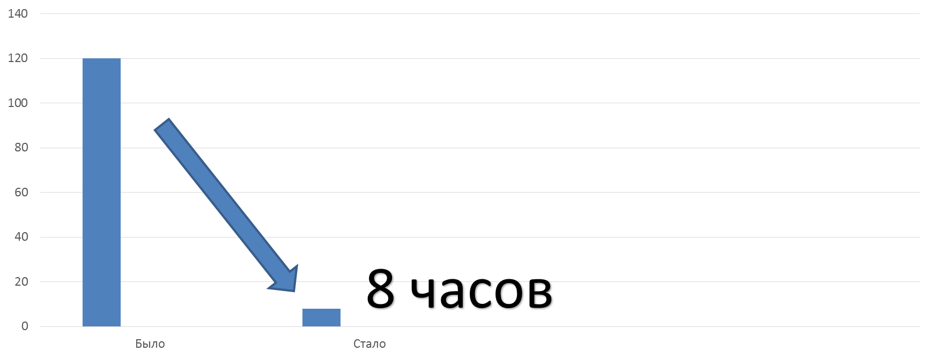
Количество времени потраченного на подготовку к аттестации (в часах)
122 часа

Slide 13





БЫЛО
СТАЛО

Slide 14


МУНИЦИПАЛЬНОЕ БЮДЖЕТНОЕ УЧРЕЖДЕНИЕ ДОПОЛНИТЕЛЬНОГО ОБРАЗОВАНИЯ
«ЦЕНТР РАЗВИТИЯ ТВОРЧЕСТВА
ДЕТЕЙ И ЮНОШЕСТВА»
Наши контакты:
652420, Кемеровская обл., г. Березовский, пр. Ленина, 7А
тел. 8 (384-45)3-15-96
http://dom-pionerov.ru//
E-mail: centr-pionerov@yandex.ru

